Slide 1



La prevenzione delle aggressioni agli operatori sanitari in Emilia-Romagna
7-28 FEBBRAIO E 12 MARZO 2024
Bologna, Regione Emilia-Romagna
Francesca Zanardi, PhD
Direzione generale cura della persona, salute e welfare Regione Emilia- Romagna
Responsabile U.O.S. Prevenzione malattie professionali e rischi psicosociali - UOCPSAL - AUSL Ferrara

Slide 2
Piano nazionale e regionale di prevenzione
“Piano Nazionale della Prevenzione (PNP) 2020-2025” (Intesa Stato-Regioni del 06.08.2020)
Recepimento Intesa Stato-Regioni concernente il “Piano Nazionale della Prevenzione (PNP) 2020-2025” (DGR 1855/2020)
Approvazione del Piano Regionale della Prevenzione 2021- 2025. (DGR 2144/2021)
Approvazione documento di governance del Piano Regionale della Prevenzione 2021-2025 (DGR 58/2022)
Informazioni complete, relativamente al Piano Regionale della Prevenzione 2021-2025, sono disponibili al seguente indirizzo: https://salute.regione.emilia-romagna.it/prp

Slide 3
MACRO OBIETTIVI
- Malattie croniche non trasmissibili
- Dipendenze e problemi correlati
- Incidenti domestici e stradali
- Infortuni e incidenti sul lavoro, malattie professionali
- Ambiente, clima e salute
- Malattie infettive prioritarie
6 MACRO OBIETTIVI che rispondono alle priorità strategiche per il quinquennio 2020-25

Slide 4
I PROGRAMMI PREDEFINITI
- PP1: Scuole che Promuovono Salute
- PP2: Comunità Attive
- PP3: Luoghi di Lavoro che Promuovono Salute
- PP4: Dipendenze
- PP5: Sicurezza negli ambienti di vita
- PP6: Piano mirato di prevenzione
- PP7: Prevenzione in edilizia ed agricoltura
- PP8: Prevenzione del rischio cancerogeno professionale, delle patologie professionali dell’apparato muscolo-scheletrico e del rischio stress correlato al lavoro
- PP9: Ambiente, clima e salute
- PP10: Misure per il contrasto dell’Antimicrobico-Resistenza
10 PROGRAMMI
che rispondono alle priorità strategiche per il quinquennio 2020-25
Sono PREDEFINITI nel senso che nel PNP sono predisposti tutti i contenuti da quelli relativi al collegamento con gli elementi di Quadro Logico, agli Obiettivi e Indicatori.

Slide 5
I PROGRAMMI LIBERI
- PL11: Interventi nei primi 1000 giorni di vita
- PL12: Infanzia e adolescenza in condizioni di vulnerabilità
- PL13: Screening oncologici
- PL14: Sistema informativo regionale per la prevenzione nei luoghi di lavoro dell’Emilia-Romagna (SIRP-ER)
- PL15: Sicurezza chimica
- PL16: Vaccinazioni
- PL17: Malattie infettive
- PL18: Echo Health salute alimenti, animali, ambiente
- PL19: One Health. Malattie infettive
- PL20: Sani stili di vita: dalla promozione alla presa in carico
10 PROGRAMMI
che rispondono a ulteriori priorità individuate per la Regione Emilia-Romagna
Sono LIBERI nel senso che sono aggiunti nell’ambito della programmazione di ciascuna regione, ma nella loro programmazione e realizzazione hanno la STESSA STRUTTURA dei programmi predefiniti

Slide 6
AZIONI TRASVERSALI
  Intersettorialità
  Formazione
  Comunicazione
  Equità
Azioni di sistema che contribuiscono trasversalmente al raggiungimento degli obiettivi di salute e di equità del PNP.
Vanno declinate con obiettivi specifici in ogni programma

Slide 7
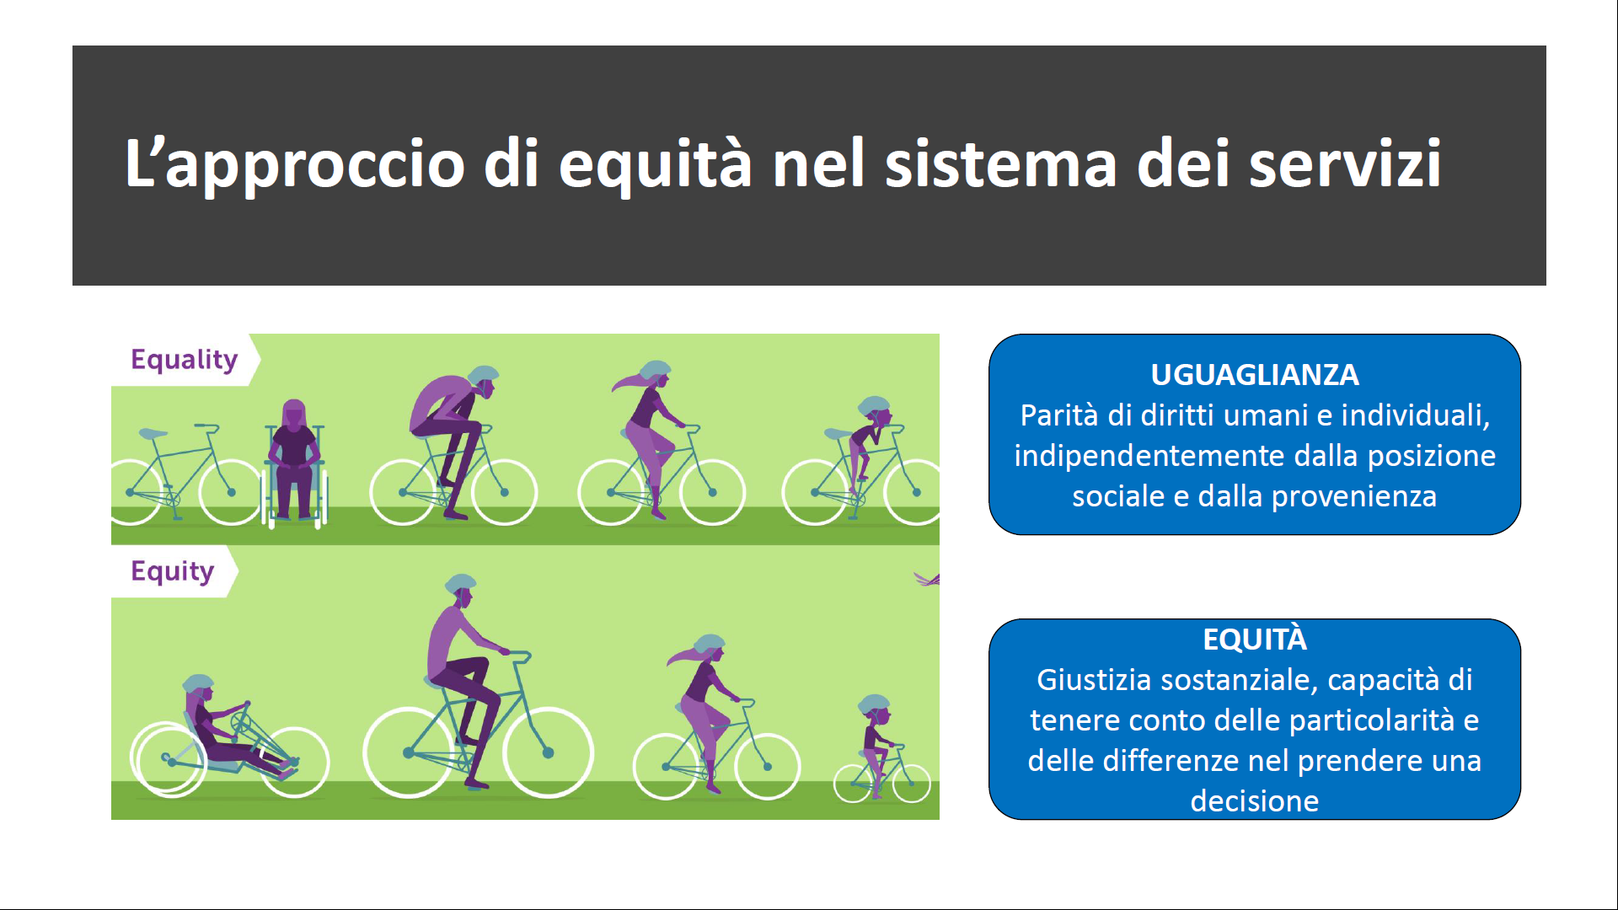

Slide 8
PIANO MIRATO di PREVENZIONE
Lo strumento in grado di organizzare in modo sinergico le attività di assistenza e di vigilanza alle imprese, per garantire trasparenza, equità e uniformità dell’azione pubblica e una maggiore consapevolezza da parte dei datori di lavoro dei rischi e delle conseguenze dovute al mancato rispetto delle norme di sicurezza, anche e soprattutto attraverso il coinvolgimento di tutti i soggetti interessati per una crescita globale della cultura della sicurezza.

Slide 9
PIANO MIRATO di PREVENZIONE
Fase di assistenza:
  progettazione (2022)
  seminario di avvio (2022)
  produzione buone pratiche condivise e scheda autovalutazione (2022)
  informazione/formazione (2023)
Fase di vigilanza
  autovalutazione delle aziende (2023-2024)
  vigilanza da parte delle ASL sulle aziende coinvolte nell’intervento di prevenzione (2024-2025)
Fase di valutazione di efficacia
  raccolta e diffusione di buone pratiche o misure di miglioramento (2025)
  restituzione dei risultati e/o di buone prassi (2025)

Slide 10
PP08 PIANO NAZIONALE DELLA PREVENZIONE
Prevenzione del rischio stress correlato al lavoro
Lo stress lavoro-correlato (SLC) rappresenta un problema che si è accentuato in questi anni per i notevoli cambiamenti dell’organizzazione del lavoro e dell’andamento del mercato del lavoro, con ripercussioni anche sulla produttività delle aziende e al livello economico.
Lo stress è solamente uno degli aspetti di una più ampia dimensione che sono i rischi psicosociali, che comprendono anche le molestie, le violenze e le aggressioni nei luoghi di lavoro. Questi fenomeni hanno un forte impatto sul benessere organizzativo e come tali necessitano di azioni di prevenzione mirate, con particolare riferimento alla sanità.

Slide 11
PP08 PIANO NAZIONALE DELLA PREVENZIONE
Prevenzione del rischio stress correlato al lavoro
Obiettivi
Accrescimento e miglioramento del sistema di gestione dei rischi psicosociali, attraverso un piano di monitoraggio sullo stato di attuazione delle indicazioni normative e tecniche, definizione di standard per gli interventi formativi e la realizzazione di azioni mirate di prevenzione.
Verifica dell’efficacia dell’applicazione dell’obbligo di valutazione dello SLC a livello regionale attraverso il monitoraggio delle attività di vigilanza da parte dei Servizi delle ASL.
Informazione/formazione specifica: personale dei servizi delle ASL, aziende, associazioni, figure aziendali della prevenzione (RLST), sindacati, consulenti, ecc; diffusione di materiale informativo/divulgativo per le aziende.
Report nazionale e regionale.
Sottoscrizione di accordi intersettoriali con le parti sociali, gestiti all’interno del Comitato ex art. 7 del D.Lgs. 81/2008.
Equità: elaborazione del profilo di salute ed equità, identificazione di aree/gruppi a più alto rischio di esposizione o di vulnerabilità ai fattori di rischio, conseguente adeguamento/orientamento dell’intervento in termini di disegno e allocazione, valutazione di impatto.

Slide 12
PP08 PIANO REGIONALE DELLA PREVENZIONE
Sintesi del Profilo di salute ed equità e Analisi di contesto
Prevenzione del rischio stress correlato al lavoro
Gli infortuni da aggressione possono essere considerati come indicatore di violenza sul lavoro.
Gli ambiti più a rischio di aggressioni sul lavoro sembrano essere quello della sanità (in particolare per infermieri, medici, operatori della salute mentale, operatori dell’emergenza), il settore educativo, le guardie carcerarie, il settore della giustizia, il settore militare, i servizi sociali e gli autisti di mezzi pubblici (Piquero et al., 2013; Fourth European Working Condition Surveys di Eurofound-2007).
Utilizzando i dati disponibili dai Flussi informativi INAIL-Regioni, uno studio ha analizzato questo evento nel contesto italiano e soprattutto in Regione Emilia-Romagna. Sanità e servizi sociali e trasporti sono i settori con il maggior numero e indice di infortuni da aggressione sia in Italia che in Emilia-Romagna.
Per quanto riguarda la provenienza delle segnalazioni, per gli operatori dei servizi sanitari e sociosanitari, dai dati dei report regionale emerge che le aree più interessate dal problema sono l’area psichiatrica-dipendenze per le aggressioni fisiche (63%) e contro la proprietà (61%), mentre l’area più interessata dalle aggressioni verbali è il pronto soccorso (29%).

Slide 13
PP08 PIANO REGIONALE DELLA PREVENZIONE
Sintesi del Profilo di salute ed equità e Analisi di contesto
Prevenzione del rischio stress correlato al lavoro
L’emergenza sanitaria da Covid-19 ha comportato una inedita e prolungata situazione di allarme a cui gli operatori sanitari hanno dovuto far fronte in condizioni di stress che si è aggiunto a quello già caratteristico della professione di aiuto e alle difficoltà comuni alla nostra società.
Nel documento “Mental health in the workplace - Information sheet - September 2017” l’OMS evidenzia come alcune attività lavorative, quali quelle di assistenza e cura, possono comportare un maggior rischio individuale che può avere un impatto diretto sulla salute mentale o portare a un abuso di alcol o di sostanze psicotrope. Questo rischio può essere ulteriormente accentuato in situazioni nelle quali manca una coesione tra gli operatori e un supporto sociale. Situazioni di violenza e/o di molestie psicologiche (mobbing) sono causa di stress lavoro-correlato e rappresentano situazioni di rischio per la salute dei lavoratori e risultano spesso associate a problemi psicologici e fisici.

Slide 14
Le aggressioni in Italia per PROFESSIONE
(ISTAT CP2011) Fonte: Flussi Informativi Inail-Regioni 2017-2021
Qualifica professionale | % | % Cum
5.3.1.1.0 Professioni qualificate nei servizi sanitari e sociali | 11% | 11%
3.2.1.1.1 Professioni sanitarie infermieristiche | 11% | 22%
5.4.8.2.0 Vigili urbani | 8% | 29%
5.4.8.6.0 Guardie private di sicurezza | 6% | 36%
5.4.4.3.0 Addetti all'assistenza personale | 6% | 42%
0 Non determinata | 5% | 46%
2.6.5.1.0 Specialisti nell'educazione e nella formazione di soggetti diversamente abili | 4% | 51%
7.4.2.2.0 Conduttori di autobus, di tram e di filobus | 4% | 54%
3.2.1.2.7 Educatori professionali | 4% | 58%
5.1.2.2.0 Commessi delle vendite al minuto | 3% | 60%
2.6.4.1.0 Professori di scuola primaria | 2% | 63%
8.1.5.2.0 Portantini e professioni assimilate | 2% | 65%
8.1.6.1.1 Personale non qualificato addetto ai servizi di custodia di edifici | 2% | 66%
4.1.1.2.0 Addetti agli affari generali | 2% | 68%
7.4.2.1.0 Autisti di taxi, conduttori di automobili, furgoni e altri veicoli | 2% | 70%
4.4.1.2.0 Addetti al controllo della documentazione di viaggio | 1% | 71%
8.1.4.3.0 Personale non qualificato addetto ai servizi di pulizia di uffici ed esercizi commerciali | 1% | 72%
3.1.6.4.0 Tecnici dell'organizzazione del traffico ferroviario | 1% | 73%
4.2.1.2.0 Addetti agli sportelli dei servizi postali | 1% | 74%
7.4.2.3.0 Conduttori di mezzi pesanti e camion | 1% | 75%
Infortuni riconosciuti
Le prime 21 professioni subiscono il 75% di tutte le aggressioni
Un obiettivo di prevenzione è la diminuzione misurabile delle aggressione in queste professioni

Slide 15
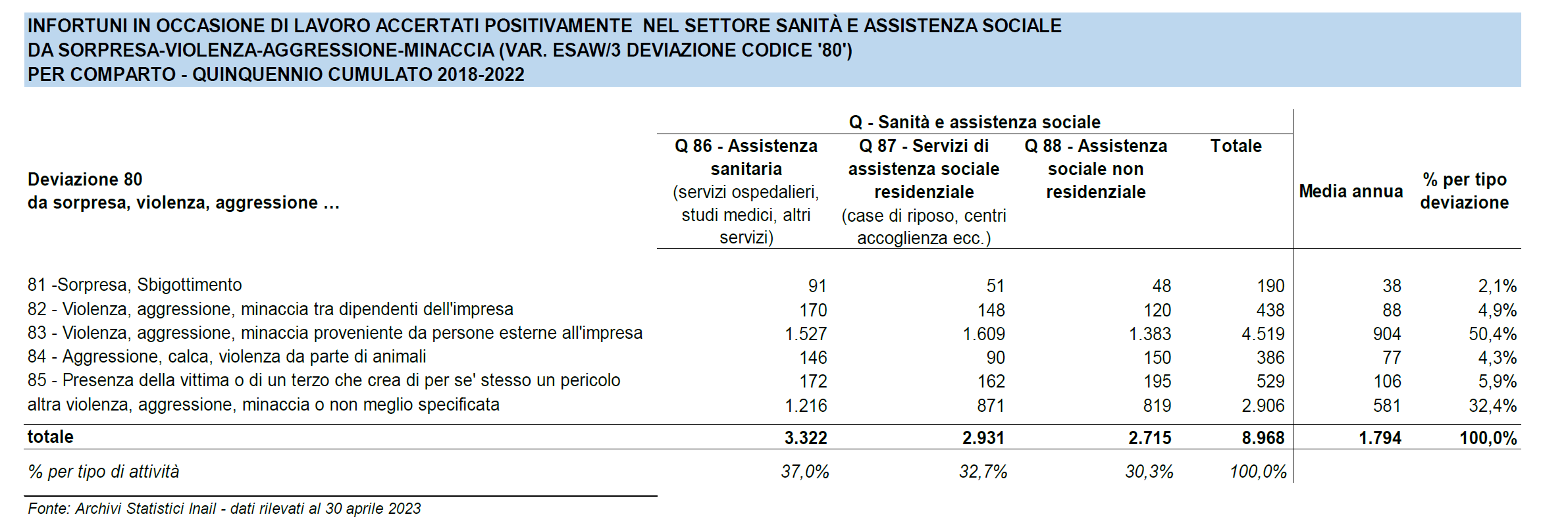
Le aggressioni in Italia
Fonte: “DatiInail” n.11 Novembre 2023

Slide 16
Le aggressioni in Italia per PROFESSIONI SANITARIE
(ISTAT CP2011) Fonte: Flussi Informativi Inail-Regioni 2017-2021
Qualifica professionale | % | % Cum
5.3.1.1.0 Professioni qualificate nei servizi sanitari e sociali | 30% | 30%
3.2.1.1.1 Professioni sanitarie infermieristiche | 19% | 49%
5.4.4.3.0 Addetti all'assistenza personale | 18% | 66%
3.2.1.2.7 Educatori professionali | 10% | 77%
8.1.5.2.0 Portantini e professioni assimilate | 4% | 81%
2.6.5.1.0 Specialisti nell'educazione e nella formazione di soggetti diversamente abili | 4% | 85%
3.2.1.5.2 Assistenti sanitari | 2% | 87%
7.4.2.1.0 Autisti di taxi, conduttori di automobili, furgoni e altri veicoli | 2% | 89%
3.4.5.2.0 Tecnici del reinserimento e dell'integrazione sociale | 2% | 91%
2.4.1.2.0 Specialisti in terapie mediche | 1% | 92%
3.4.5.1.0 Assistenti sociali | 1% | 93%
3.2.1.2.6 Tecnici riabilitazione psichiatrica | 1% | 93%
8.1.4.3.0 Personale non qualificato addetto ai servizi di | 1% | 94%
2.4.1.1.0 Medici di medicina generale | 0% | 94%
4.2.2.1.0 Addetti all'accoglienza e all'informazione nelle imprese e negli enti pubblici | 0% | 95%
8.1.6.1.1 Personale non qualificato addetto ai servizi di custodia di edifici | 0% | 95%
3.2.1.2.2 Fisioterapisti | 0% | 95%
Infortuni riconosciuti
Le prime 4 professioni in sanità subiscono il 77% delle aggressioni.
Le altre professioni elencate comprendono figure meno sensibilizzate: educatori, autisti, portantini, assistenti sociali, addetti alla pulizia e all’accoglienza.

Slide 17
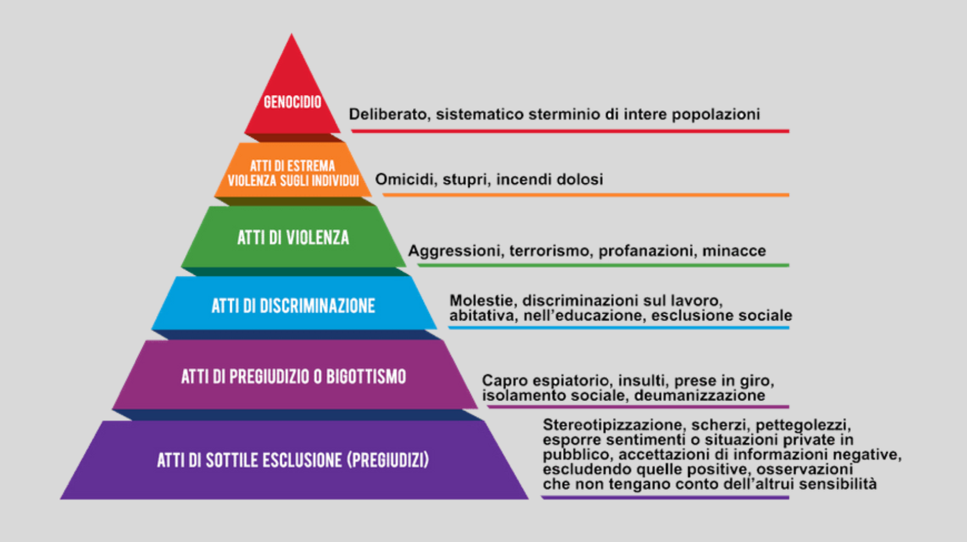
LA PIRAMIDE DELLA VIOLENZA
LA PIRAMIDE DEGLI INFORTUNI - Heinrich (1931)
Regione Emilia-Romagna
Periodo: 2010-2021
ATECO: «Q – sanità e assistenza sociale»
Infortunio «Grave»: mortale o postumi > 6%
Fonte: www.oreil.it
Grave | 371 | 1
riconosciuti non gravi | 2.253 | 30
11.130
1
infortunio grave/mortale
30
infortuni non gravi
300
Quasi incidenti/near miss
3000
comportamenti rischiosi/condizioni non sicure

Slide 18

Violenza sul lavoro: definizione OMS
https://www.who.int/violence_injury_prevention/injury/work9/en/
Incidenti in cui il personale è abusato, minacciato o aggredito in circostanze relative al lavoro, incluso il pendolarismo da e verso il lavoro, con esplicite o implicite conseguenze su salute, sicurezza e benessere.
Definizione di salute (OMS, 1948):
uno stato di completo benessere fisico, psichico e sociale, e non soltanto l’assenza di malattia o di infermità.
Federico Ricci, psicologo del lavoro e delle organizzazioni
Università di Modena e Reggio Emilia

Slide 19
Violenza sul lavoro: definizione EU-OSHA
Insulti-comportamenti incivili; minacce; forme di aggressione fisica o psicologica tali da mettere a repentaglio la salute, la sicurezza o il benessere dell'individuo.
https://osha.europa.eu/en/tools-and-publications/infographics/third-party-violence-workplace
Federico Ricci, psicologo del lavoro e delle organizzazioni
Università di Modena e Reggio Emilia

Slide 20

Violenza sul lavoro: definizione NIOSH
Ogni aggressione fisica, comportamento minaccioso o abuso verbale che si verifica nel posto di lavoro (National Institute of Occupational Safety and Health)
https://www.cdc.gov/niosh/docs/96-100/default.html
Federico Ricci, psicologo del lavoro e delle organizzazioni
Università di Modena e Reggio Emilia

Slide 21

LEGGE 15 gennaio 2021, n. 4
Ratifica ed esecuzione della Convenzione dell'Organizzazione internazionale del lavoro n. 190 sull'eliminazione della violenza e delle molestie sul luogo di lavoro, adottata a Ginevra il 21 giugno 2019 nel corso della 108ª sessione della Conferenza generale della medesima Organizzazione.
https://www.normattiva.it/uri-res/N2Ls?urn:nir:stato:legge:2021;4
Federico Ricci, psicologo del lavoro e delle organizzazioni
Università di Modena e Reggio Emilia

Slide 22
In sintesi i risultati del progetto pilota
Studio pilota condotto nelle Case di Residenza per Anziani della Regione Emilia-Romagna
Lo studio si è sviluppato all’interno di un progetto regionale che ha coinvolto i Servizi di Prevenzione e Sicurezza negli ambienti di lavoro (SPSAL) di ogni AUSL della Regione Emilia Romagna, tramite convenzione tra Unimore - Dipartimento di Scienze Biomediche, Metaboliche e Neuroscienze e l’AUSL della Romagna – Dipartimento di Sanità Pubblica. Federico Ricci, psicologo del lavoro e delle organizzazioni.
I risultati ottenuti dall’analisi delle interviste evidenziavano lo stress lavorativo favorisce gli episodi di violenza in tutte e tre le direzioni indagate.
Il principale ostacolo per la stima del fenomeno e per l’attuazione di misure di prevenzione e miglioramento risulta essere la diversità tra gli strumenti utilizzati per la segnalazione. Il punto di partenza potrebbe essere quindi quello di produrre uno strumento che possa essere accettato e condiviso dalle strutture.

Slide 23
PP08 – Piano Mirato di Prevenzione del rischio stress correlato al lavoro - Regione Emilia-Romagna
“Promozione del benessere organizzativo e prevenzione del rischio psicosociale nelle strutture residenziali di assistenza per anziani anche per contrastare possibili violenze e aggressioni” promozione del benessere organizzativo, la riduzione dello stress lavoro correlato e il contrasto di violenze e aggressioni in strutture residenziali di assistenza per anziani del territorio.
Attivazione di interventi di gestione dei rischi psicosociali mediante supporto psicologico a operatori delle Aziende Sanitarie regionali.
Prevenzione del fenomeno delle aggressioni agli operatori delle Aziende Sanitarie regionali.

Slide 24
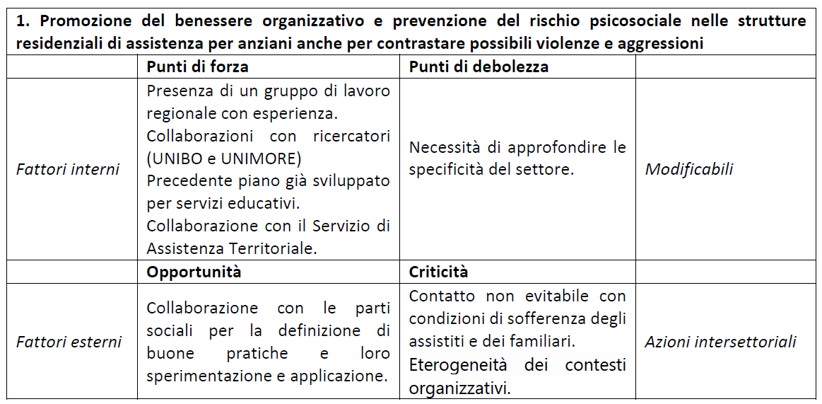
PP08 – Piano Mirato di Prevenzione del rischio stress correlato al lavoro - RER
Una buona pratica da sperimentare
“Promozione del benessere organizzativo e prevenzione del rischio psicosociale nelle strutture residenziali di assistenza per anziani anche per contrastare possibili violenze e aggressioni”

Slide 25
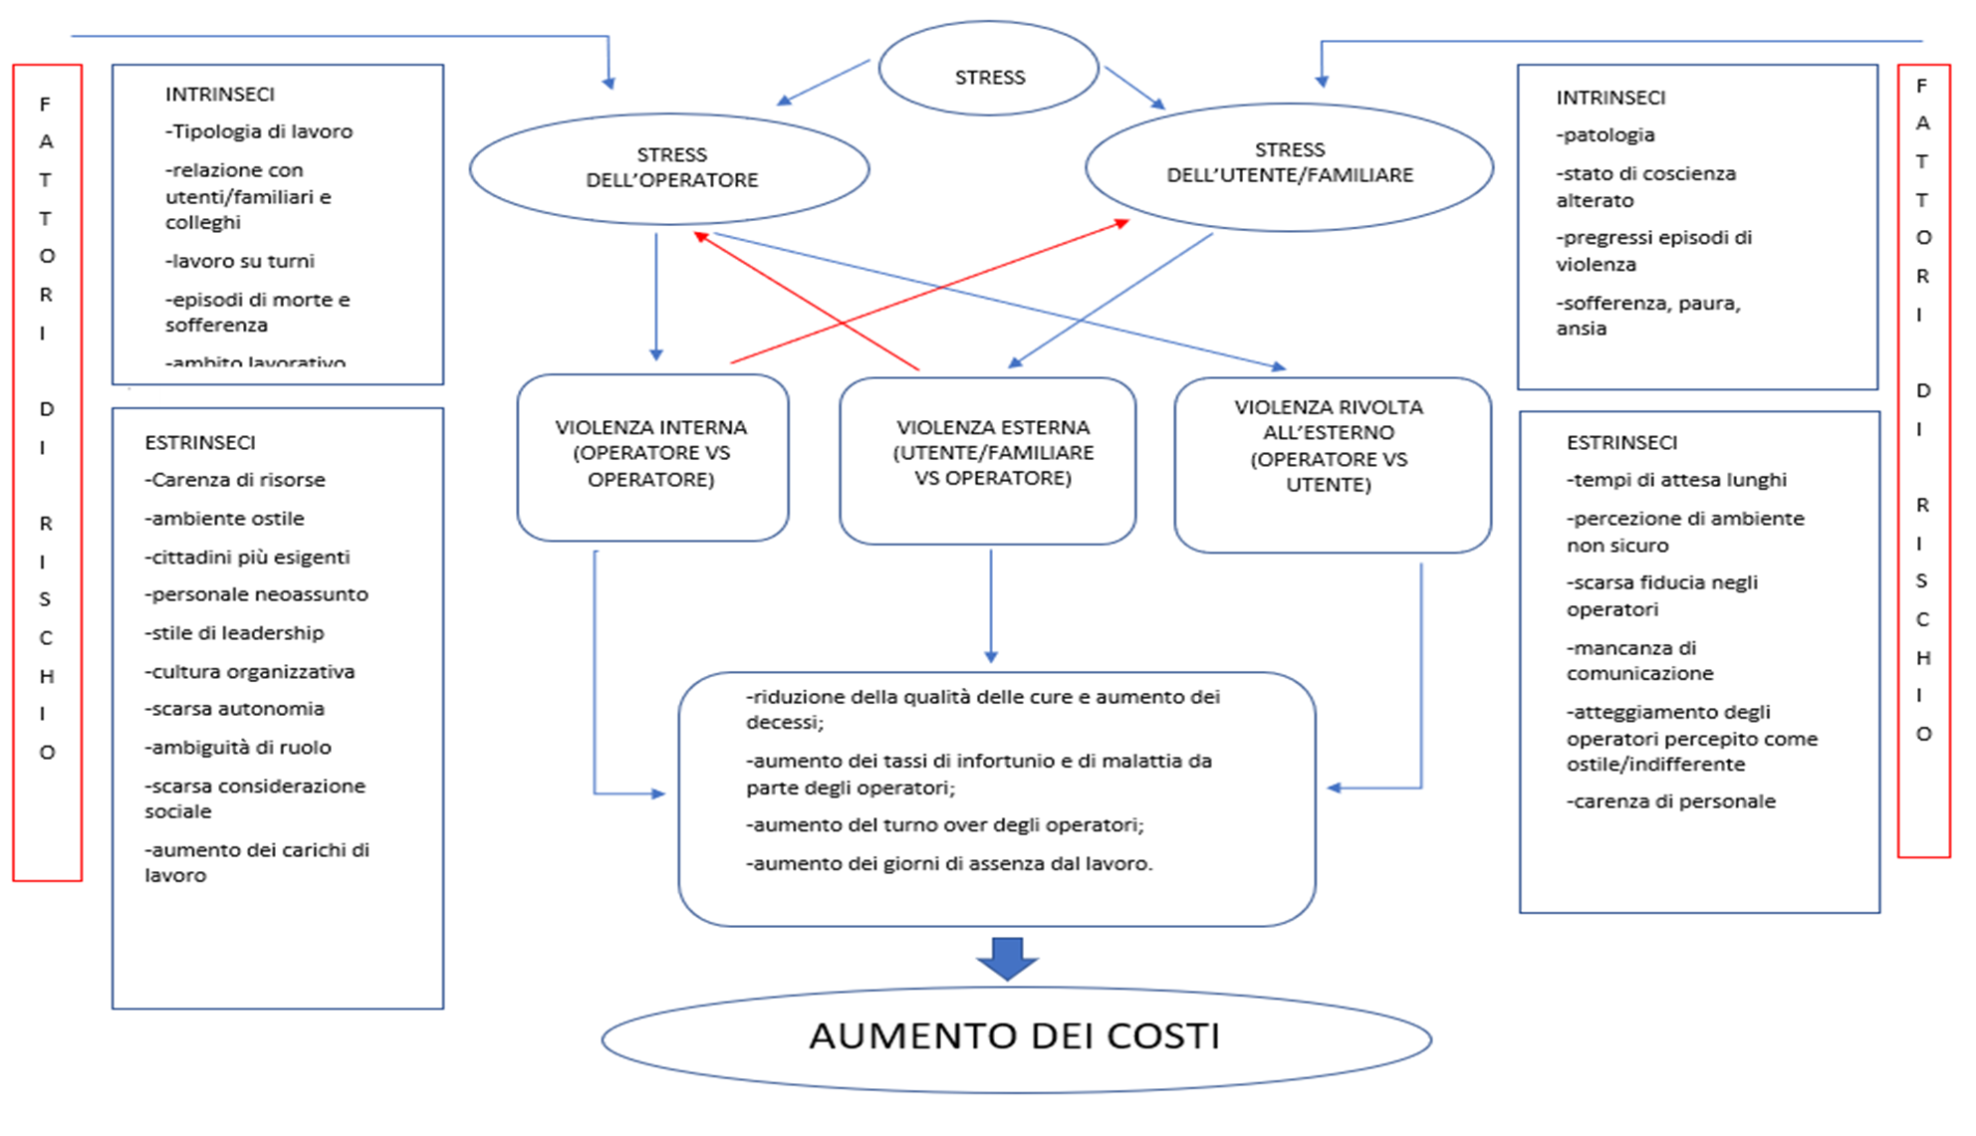
“Promozione del benessere organizzativo e prevenzione del rischio psicosociale nelle strutture residenziali di assistenza per anziani anche per contrastare possibili violenze e aggressioni”
Modello esplicativo

Slide 26
Approccio “bisogna farlo”
“Promozione del benessere organizzativo e prevenzione del rischio psicosociale nelle strutture residenziali di assistenza per anziani anche per contrastare possibili violenze e aggressioni”
CARATTERISTICHE DELL’OPERATORE
Orientato al tema
Orientato alla prestazione
OBIETTIVI
Avere documenti firmati e pochi fastidi
CONDIZIONI DI ESECUZIONE
Negazione del tema
ATTIVITA’
Stimolo / Abbandono
Esecuzione richieste DdL
CONSEGUENZE PER L’OPERATORE
Soddisfazione / delusione / crescita
Burocratizzazione dell’approccio
PRESTAZIONE
Contributi facilitanti
Firme e schermo

Slide 27
Approccio “ho convenienza”
CARATTERISTICHE DELL’OPERATORE
Orientato al tema
Orientato alla prestazione
OBIETTIVI
Benessere organizzativo
CONDIZIONI DI ESECUZIONE
Orientati alla promozione della persona
ATTIVITA’
Stimolo
Esecuzione richieste DdL
CONSEGUENZE PER L’OPERATORE
Soddisfazione / impegno / crescita
PRESTAZIONE
Contributi facilitanti
Adempimenti normativi

Slide 28
PP08 – Piano Mirato di Prevenzione del rischio stress correlato al lavoro – RER
“Promozione del benessere organizzativo e prevenzione del rischio psicosociale nelle strutture residenziali di assistenza per anziani anche per contrastare possibili violenze e aggressioni” Una buona pratica da sperimentare - la proposta
Valutazione del rischio stress lavoro correlato per ogni struttura, con partecipazione documentata dei lavoratori e del loro rappresentati, con un percorso che garantisca la completezza del processo di valutazione. Autovalutazione del processo di valutazione del rischio stress lavoro correlato.
Valutazione del rischio di violenza e aggressione in ogni struttura, testimoniata della attivazione di un sistema strutturato e condiviso di comunicazione e analisi di episodi agiti di violenza. Autovalutazione del sistema di comunicazione e analisi di episodi di violenza agiti o potenziali.
Promozione di una cultura proattiva e non punitiva o burocratica, mediante percorsi di formazione dei preposti e informazione ai lavoratori e promozione della capacità dei lavoratori di autovalutare situazioni di violenza potenziale o agita. Autovalutazione da parte dell’operatore del proprio vissuto in episodi di violenza

Slide 29
“Promozione del benessere organizzativo e prevenzione del rischio psicosociale nelle strutture residenziali di assistenza per anziani anche per contrastare possibili violenze e aggressioni”
Autovalutazione del processo di valutazione del rischio stress lavoro correlato
Valutare la correttezza del processo, indipendentemente dagli specifici strumenti adottati.
Un adeguato livello di formazione e coinvolgimento e di analisi del lavoro reale siano gli elementi che garantiscono l’efficacia del processo di valutazione e l’individuazione e adozione di adeguate misure di miglioramento o di correzione.
la scheda è proposta sia al datore di lavoro ed Rspp, sia ai lavoratori e loro rappresentanti

Slide 30
“Promozione del benessere organizzativo e prevenzione del rischio psicosociale nelle strutture residenziali di assistenza per anziani anche per contrastare possibili violenze e aggressioni”
Autovalutazione del sistema di comunicazione e analisi di episodi di violenza agiti o potenziali
Un sistema di comunicazione e analisi di episodi di violenza agiti o potenziali è da attivare per ogni struttura di assistenza residenziale di anziani non autosufficienti.
Situazioni di aggressività sono prevedibili ma si manifestano in situazioni variabili per contesto, assistiti, operatori.
Un contesto non punitivo e non burocratico può promuovere affinché il singolo lavoratore sia nella condizione di comunicare in modo competente elementi utili per la messa in atto di misure di prevenzione e di miglioramento.
Misura 1: Come viene valutato il rischio violenza?
Misura 2: Quali gli esiti della valutazione del rischio violenza e quali misure di mitigazione attuate?
Misura 3: Rilevazione di situazioni che avevano innescato episodi di violenza sul lavoro.

Slide 31
Autovalutazione da parte dell’operatore del proprio vissuto in episodi di violenza
La prevenzione primaria (interventi organizzativi e sul contesto) è la prima e imprescindibile azione da attuare.
Una condizione che attivi un vissuto di aggressività risente tuttavia di variabili personali importanti.
Questo strumento è proposto ad uso esclusivo del lavoratore, per aiutarlo nell’analisi di momenti ed episodi che elicitano aggressività in sé e in altri, non si ritiene opportuno che sia il datore di lavoro a richiederne la compilazione.

Slide 32
Indicazioni per la prevenzione primaria
Serve l’impegno ad assicurare un ambiente di lavoro in cui sia rispettata la dignità di ognuno e siano favorite le relazioni interpersonali basate su princìpi di eguaglianza e di reciproca correttezza.
Il contesto di lavoro ha un ruolo chiave nel creare o disinnescare lo stress e la violenza.
Non deve essere considerato un problema solo personale.
Il riconoscimento precoce delle pre-condizioni e dei segnali di stress e violenza consente l'intervento prima che lo stress o la violenza si manifestino.
Federico Ricci, psicologo del lavoro e delle organizzazioni
Università di Modena e Reggio Emilia
Notes:
Title, subtitle and text slide with a heading to introduce the bullet section.

Slide 33
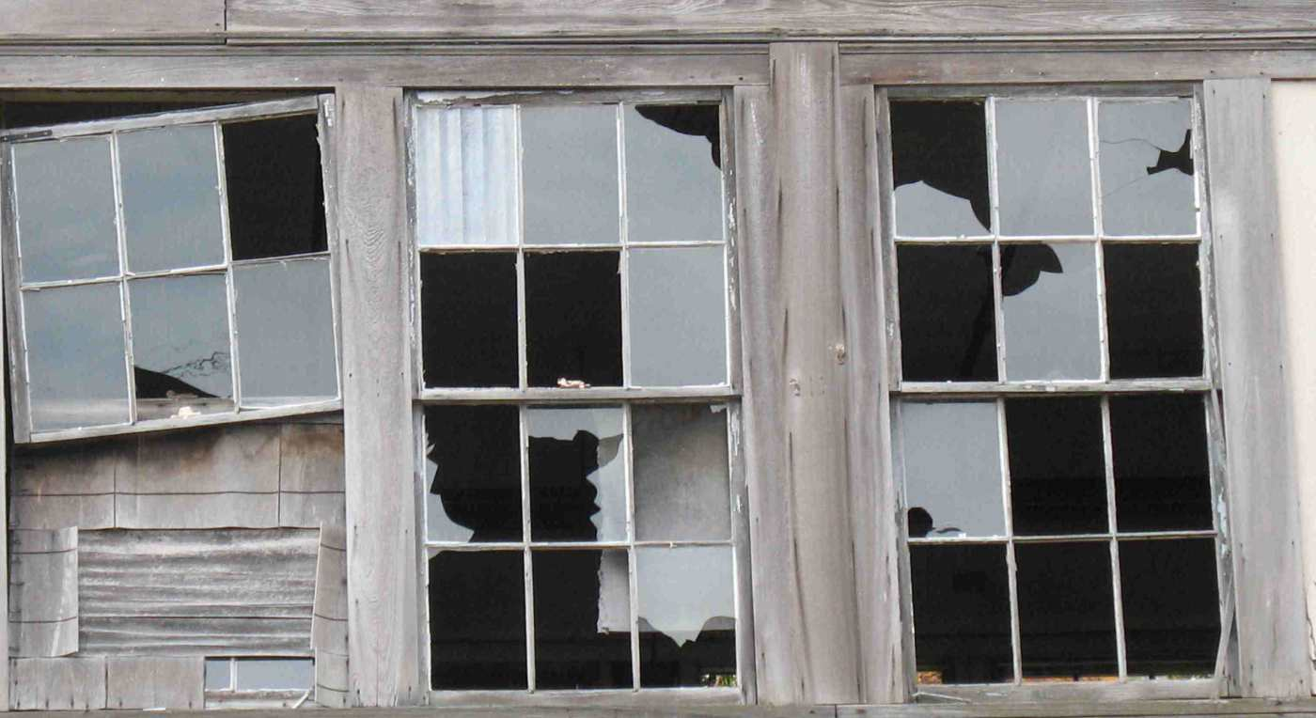
Violenza contagiosa
La teoria delle Finestre Rotte, per cui la presenza di una finestra rotta può generare fenomeni di emulazione, portando qualcun altro a rompere un lampione, dando così inizio a una spirale di degrado, potrebbe essere utile per spiegare l’escalation di violenza e favorire politiche di prevenzione.
[Hesketh, K. L., et al. (2003). Workplace violence in Alberta and British Columbia hospitals. Health policy, 63(3), 311-321.]
Federico Ricci, psicologo del lavoro e delle organizzazioni
Università di Modena e Reggio Emilia
Notes:
Title, subtitle and text slide with a heading to introduce the bullet section.

Slide 34
Implicazioni operative - preliminari
Si consiglia: l'assunzione anche di personale competente, soprattutto per capacità di comunicazione; sviluppo di strumenti per riconoscere gli interlocutori ad alto rischio, specialmente nelle attività notoriamente più esposte.
Si evidenzia l'importanza del supporto allo staff da parte dei manager, nell’ascolto delle segnalazioni, nella gestione delle conseguenze, nella definizione di interventi organizzativi.
Federico Ricci, psicologo del lavoro e delle organizzazioni
Università di Modena e Reggio Emilia
Notes:
Title, subtitle and text slide with a heading to introduce the bullet section.

Slide 35
Un ruolo per il medico competente per la promozione del benessere organizzativo
PP08 – Piano Mirato di Prevenzione del rischio stress correlato al lavoro - RER
Regista di un percorso
Si ritiene rilevante il ruolo del medico compente per avviare un lavoratore ad un supporto specialistico (psicologico o psichiatrico) unitamente ad un approfondimento degli elementi di contesto appresi (prevenzione secondaria).
Si ritiene per questo che il contributo attraverso l’espressione di giudizi di idoneità debba essere conseguente ad approfondimenti specialistici (psichiatra) e alla constatazione che altri interventi di prevenzione primaria (sul contesto e sull’organizzazione) o secondaria (formazione e supporto psicologico al lavoratore) siano stati adottati e verificati nella loro efficacia.
Si ritiene utile ribadire qui che la finalità della sorveglianza sanitaria e del giudizio di idoneità è la tutela della salute del lavoratore e che non può confondersi con altre finalità ovvero con la valutazione di altri tipi di idoneità.

Slide 36
PP08 – Piano Mirato di Prevenzione del rischio stress correlato al lavoro - RER
Una buona pratica condivisa per la sorveglianza sanitaria efficace da sperimentare - la proposta
Percorso di promozione del benessere lavorativo
Caratteristiche del colloquio con il medico competente
Annualmente
Rendicontazione anonima collettiva dei colloqui alla struttura e al gestore.
Colloquio con referenti PSAL per valutazione di efficacia del percorso e degli strumenti
Condiviso dalla direzione
Pubblicizzato
Formazione
Modalità di contatto
Esplicito
Il tempo necessario
Collaborazioni interne ed esterne
Esiti possibili
Monitoraggio
Valutazione e revisione del percorso
Primo colloquio (45 minuti)
  Ascolto del disagio riferito
  Valutazione presenza disturbi clinici e, se presenti, approfondimenti ed eventuali limitazioni di idoneità (es. sovraccarico biomeccanico, lavoro a turni)
  Proposta di strumenti di autovalutazione in base al colloquio
  Decisione condivisa sull’opportunità di invio a specialista psicologo/ psichiatra, centro di secondo livello
  Colloquio motivazionale per stili di vita
  Individuazione di possibili miglioramenti organizzativi
  Eventuale conclusione del percorso
Colloqui successivi (30 minuti)
  Valutazione degli esiti del percorso prospettato in occasione degli incontri precedenti.
  Decisione condivisa sull’opportunità di ulteriori approfondimenti specialistici
  Individuazione di possibili miglioramenti organizzativi
  Eventuali limitazioni di idoneità
  Eventuale primo certificato di malattia professionale
  Eventuale coinvolgimento PSAL
  Eventuale conclusione del percorso

Slide 37
Piano Regionale di Prevenzione
Le buone pratiche sono scaricabili al seguente indirizzo: https://salute.regione.emilia-romagna.it/prp/aree-tematiche/sicurezza-e-salute-in-ambiente-di-vita-e-di-lavoro/buone-pratiche
Informazioni complete, relativamente al Piano Regionale della Prevenzione 2021-2025, sono disponibili al seguente indirizzo: https://salute.regione.emilia-romagna.it/prp

